Slide 1
PROGRAMME EDUCATIF FEDERAL
FICHE
« ACTION »

Slide 2
Nom du club
Date
Du 26 au 29/10
Nb participants
40/45
AS BOUFFERE
U6 à U13
Catégories
District
Nom de l’action
VENDEE
Découverte de la langue des signes
Thématique
Engagement
citoyen
Résumé de l’action
(Qui ? Quand ? Quoi ? Où ? Comment ?)
Tout au long de la semaine des stages vacances foot, les jeunes - U6 à U13 - ont appris certaines bases du langage des signes.
(exemple: « bonjour, au revoir, merci, ça va, pardon, oui, non)
Nous avons décidé d’apprendre cette nouvelle méthode de communication aux jeunes afin d’éviter tout contact physique au vu de la crise sanitaire, mais aussi de permettre aux enfants de communiquer avec une personne sourde, malentendante ou encore une personne muette.

Slide 3
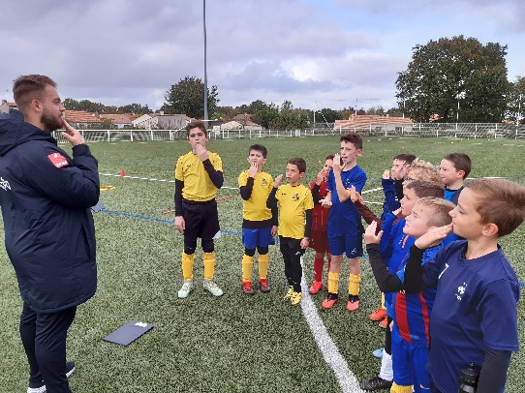
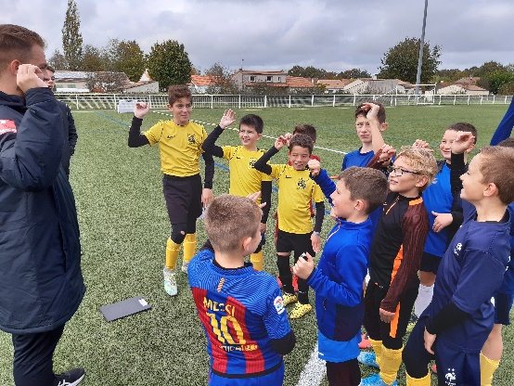
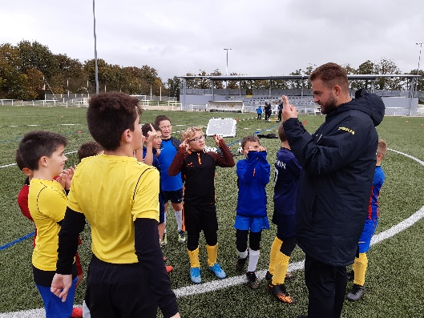
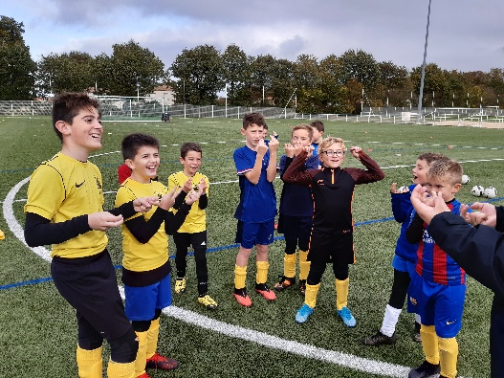
PHOTO DE L’ACTION
« Bonjour »
« Au revoir »
« Ça va ? »

